Slide 1
BZ505Zk Vybrané otázky správního práva a veřejné správy
7. 10. 2022
Správa živnostenská
JUDr. David Hejč, Ph.D.

Slide 2
Základní východiska

Slide 3
Teoretická východiska
postoj státu ke stanovení podmínek – přístupový režim k podnikatelským oprávněním
míra ingerence státu – 2 přístupy/koncepce:
  reglementační
    - silnější vliv státu
    - přesné a poměrně přísné podmínky, které je nutno prokazovat a pro vznik oprávnění se posuzuje jejich splnění
    - kontrola
  liberalizační
    - minimalizace ingerence státu
    minimální podmínky, prokazování jejich splnění se nevyžaduje
    počítá se s působením pravidel tržního mechanismu

Slide 4
Právní úprava živnostenské správy
Čl. 2 odst. 3 a 4 Ústavy; čl. 2 odst. 2 a 3 Listiny; čl. 4 Listiny
Čl.26 Listiny
(1) Každý má právo na svobodnou volbu povolání a přípravu k němu, jakož i právo podnikat a provozovat jinou hospodářskou činnost.
(2) Zákon může stanovit podmínky a omezení pro výkon určitých povolání nebo činností.
Čl.44 Listiny
Zákon může právo na podnikání a jinou hospodářskou činnost omezit soudcům, prokurátorům, zaměstnancům státní správy a územní samosprávy ve funkcích, které určí, příslušníkům bezpečnostních sborů a příslušníkům ozbrojených sil.
- srov. nález Ústavního soudu sp. zn. Pl. ÚS 24/17

Slide 5
Právní úprava živnostenské správy
Zákon č. 455/1991 Sb. o živnostenském podnikání (živnostenský zákon)
vymezuje podmínky pro podnikání – vznik, změna a zánik živnostenských oprávnění
úprava výkon kontroly nad dodržováním předmětných podmínek, resp. nad vlastním živnostenským podnikáním a správně-právní odpovědnost
Zákon 570/1991 Sb., o živnostenských úřadech
organizace živnostenské správy (působnost a pravomoc živnostenských úřadů)
Nařízení vlády č. 278/2008 Sb.
obsahové náplně jednotlivých živností
Správní řád
obecná procení právní úprava

Slide 6
Pozitivní vymezení
Živnostenské podnikání – živnost (§ 2) – kumulativně
  činnost soustavná
  provozovaná samostatně, vlastním jménem na vlastní odpovědnost
  za účelem dosažení zisku
požadavek souladu takové činnosti s podmínkami stanovenými živ. zákonem – soulad s veřejnými zájmy

Slide 7
Negativní vymezení
Živnostenské podnikání není (§ 3):
  činnosti, které sice jinak vyhovují pozitivnímu vymezení jsou z režimu zákona ex lege vyloučeny – taxativní výčet
  Živností se rozumí taková podnikatelská činnost, která není vyloučena z působnosti živnostenského zákona.

Slide 8
Živností NENÍ (§3)
provozování činnosti vyhrazené zákonem státu nebo určené PO (tzv. státní monopoly) – dříve poštovní služby
využívání výsledků duševní tvůrčí činnosti, chráněných zvl. zákony, jejich původci nebo autory – např. činnost hudebních skupin a kapel
výkon kolektivní správy práva autorského a práv souvisejících s právem autorským podle zvláštního právního předpisu
restaurování kulturních památek nebo jejich částí, které jsou díly výtvarných umění nebo uměleckořemeslnými pracemi
provádění archeologických výzkumů
další činnost v rozsahu regulovaném dle zvláštních zákonů (včetně tzv. svobodných povolání) …

Slide 9
Živností NENÍ (§3)
výkon povolání regulovaný zvláštními zákony (mnohdy souvisejícími s profesními komorami) , tj. činnost
  lékařů, zubních lékařů a farmaceutů, nelékařských zdravotnických pracovníků
  veterinárních lékařů, dalších veterinárních pracovníků
  advokátů, notářů, patentových zástupců a soudních exekutorů
  znalců a tlumočníků
  auditorů a daňových poradců
  burzovních dohodců
  zprostředkovatelů a rozhodců, mediátorů (dle Z o mediaci)
  úředně oprávněných zeměměřických inženýrů
  autorizovaných architektů, aut. ing. činných ve výstavbě a aut. inspektorů
  auditorů bezpečnosti pozemních komunikací

Slide 10
Živností NENÍ (§3)
další činnost v rozsahu regulovaném dle zvláštních zákonů, např.
  spektrum specifických finančních služeb (činnost bank, pojišťoven, obchodníků s CP)
  pořádání loterií a jiných podobných her
  hornická činnost
  výroba a distribuce elektřiny a plynu
  námořní doprava a rybolov, drážní doprava
  výkon inspekce práce, zprostředkování zaměstnání
  výchova a vzdělávání ve školách, předškolních a školských zařízeních zařazených do rejstříku škol a školských zařízení, vzdělávání v bakalářských, magisterských a doktorských studijních programech a programech celoživotního vzdělávání
  provozování letišť
  poskytování zdravotních služeb, provozování pohřebišť
  archivnictví

Slide 11
Organizace

Slide 12
Organizace
formální pojetí veřejné (živnostenské) správy
vykonavatelé živnostenské (státní) správy - realizace vzniku, změny a zániku živnostenského oprávnění + kontrola živnostenského podnikání a správní trestání
zákon 570/1991 Sb., o živnostenských úřadech
Soustava živnostenských úřadů je podle zákona tvořena:
1. Živnostenským úřadem České republiky.
2. krajskými živnostenskými úřady.
3. obecními živnostenskými úřady

Slide 13
Organizace
Živnostenský úřadem České republiky (MPO)
- ústřední orgán
zpracovává koncepce v oblasti živnostenského podnikání,
- vykonává řídící, koordinační, kontrolní a metodickou činnost vůči krajským živnostenským úřadům
- rozhoduje jako správní orgán první instance,
rozhoduje o odvolání proti rozhodnutím krajských živnostenských úřadů,
může obecním živ. úřadům nařídit provedení kontroly
je správcem živnostenského rejstříku
…
.

Slide 14
Organizace
Krajské živnostenské úřady (krajské úřady/Magistrát hl. m. Praha)
vykonává řídící, koordinační, kontrolní a metodickou činnost, vůči obecním živnostenským úřadům ve svém správním obvodu
- rozhoduje o odvolání proti rozhodnutím obecních živnostenských úřadů ve svém správním obvodu,
může obecním živ. úřadům nařídit provedení kontroly
13 krajských úřadů + Praha

Slide 15
Organizace
obecní živnostenské úřady
- obecní úřady s rozšířenou působností
- rozsah výkonu veřejné správy obecních živnostenských úřadů je primárně dán živnostenským zákonem
dále např.
- přijímá oznámení a hlášení v oblasti sociálního zabezpečení od fyzických osob podnikajících na základě živnostenského oprávnění, a to v rozsahu stanoveném zvláštními právními předpisy
- 205 III. obcí + 22 (Praha 1 až Praha 22) – celkem 227

Slide 16
Organizace
Samospráva:
Hospodářská komora České republiky
- Posláním je vytvářet příležitosti pro podnikání, prosazovat a podporovat opatření, která přispívají k rozvoji podnikání v ČR, a tím i k celkové ekonomické stabilitě státu.
Živnostenská společenstva (sdružení, svazy, cechy, asociace apod.)
- mohou zažádat o začlenění do HK ČR - stávají se tak složkou HK ČR a získávají v organizační struktuře HK ČR stejné postavení jako okresní nebo regionální komory.

Slide 17
Živnostenské oprávnění

Slide 18
Subjekty oprávněné provozovat živnost
vůči nim je vykonávána veřejná správa
fyzické i právnické osoby (podmínky musí splňovat odpovědný zástupce)
Odpovědný zástupce
  je FO, která je ustanovená podnikatelem – je k podnikateli ve smluvním vztahu
  odpovídá za řádný provoz živnosti a za dodržování živnostenskoprávních předpisů - „navenek“ však stále odpovídá podnikatel
  povinen a současně oprávněn usměrňovat činnost pracovníků podnikatele a upozorňovat řídící orgány podnikatelského subjektu na zjištěné nedostatky a navrhovat či činit opatření k jejich odstranění – „odborný garant“
  obligatorně u PO a FO, pokud sami nesplňují podmínky, jinak fakultativně

Slide 19
Rozdělení živností
Podle rozdílů v přístupovém režimu k oprávnění:
  Ohlašovací
    volná
    řemeslné
    vázané
  Koncesované
obsahově lze dělit na obchodní, výrobní a poskytující služby (orientační význam)
nařízení vlády č. 278/2008 Sb.

Slide 20
Dle způsobu vzniku | Dle požadavků
Ohlašovací živnosti Vznikají na základě akceptovaného aktu ohlášení živnosti | Volné Řemeslné Vázané
Koncesované živnosti Vznikají na základě konstitutivního rozhodnutí příslušného ŽÚ o udělení koncese

Slide 21
Živnosti volné
5. Chov zvířat a jejich výcvik (s výjimkou živočišné výroby)
8. Pěstitelské pálení
10. Výroba textilií, textilních výrobků, oděvů a oděvních doplňků
34. Výroba, vývoj, projektování, zkoušky, instalace, údržba, opravy, modifikace a konstrukční změny letadel, motorů letadel, vrtulí, letadlových částí a zařízení a leteckých pozemních zařízení
45. Přípravné a dokončovací stavební práce, specializované stavební činnosti
47. Zprostředkování obchodu a služeb
48. Velkoobchod a maloobchod
49. Zastavárenská činnost a maloobchod s použitým zbožím
50. Údržba motorových vozidel a jejich příslušenství
55. Ubytovací služby
58. Realitní činnost, správa a údržba nemovitostí
60. Poradenská a konzultační činnost, zpracování odborných studií a posudků
69. Překladatelská a tlumočnická činnost
75. Praní pro domácnost, žehlení, opravy a údržba oděvů, bytového textilu a
osobního zboží
76. Poskytování technických služeb
77. Opravy a údržba potřeb pro domácnost, předmětů kulturní povahy,
výrobků jemné mechaniky, optických přístrojů a měřidel
78. Poskytování služeb osobního charakteru a pro osobní hygienu
79. Poskytování služeb pro rodinu a domácnost
80. Výroba, obchod a služby jinde nezařazené

Slide 22
Výroba, obchod a služby jinde nezařazené
Pěstitelské pálení
Výroba ovocných destilátů pro pěstitele ovoce v pěstitelských pálenicích.
Výroba, obchod a služby v oblastech, které nejsou předmětem jinde nezařazené živností koncesovaných, vázaných a řemeslných, ani nespadají pod jinou činnost uvedenou v příloze č. 4 k zákonu č. 455/1991 Sb., o živnostenském podnikání (živnostenský zákon), ve znění pozdějších předpisů.

Slide 23
Živnosti řemeslné
Řeznictví a uzenářství
Mlékárenství
Mlynářství
Pekařství, cukrářství
Pivovarnictví a sladovnictví
Zpracování kůží a kožešin
Aplikace, výroba a opravy ortopedické obuvi
Broušení a leptání skla
Zpracování gumárenských směsí
Zpracování kamene
Slévárenství, modelářství
Kovářství, podkovářství
Obráběčství
Zámečnictví, nástrojářství
Galvanizérství, smaltérství
Výroba, instalace, opravy el. strojů a přístrojů, el. a telekomunikačních zařízení
Hodinářství
Zlatnictví a klenotnictví
Truhlářství, podlahářství
Výroba a opravy hud. nástrojů
Opravy ostatních dopravních prostředků a pracovních strojů
Zednictví
Montáž, opravy, revize a zkoušky elektrických zařízení
Montáž, opravy a rekonstrukce chladicích zařízení a tepelných čerpadel
Vodoinstalatérství, topenářství
Montáž, opravy, revize a zkoušky plyn. zaříz. a plnění nádob plyny
Montáž, opravy, revize a zkoušky tlakových zařízení a nádob na plyny
Montáž, opravy, revize a zkoušky zdvihacích zařízení
Izolatérství
Malířství, lakýrnictví, natěračství
Pokrývačství, tesařství
Klempířství a oprava karoserií
Kamnářství
Opravy silničních vozidel
Holičství, kadeřnictví
Barvení a chemická úprava textilií
Čištění a praní textilu a oděvů
Kominictví
Hostinská činnost
Kosmetické služby
Pedikúra, manikúra

Slide 24
Hostinská činnost
Činnosti spočívající v přípravě a prodeji pokrmů a nápojů k bezprostřední spotřebě v provozovně, v níž jsou prodávány.
V rámci živnosti je možno poskytovat ubytování ve všech ubytovacích zařízeních (například hotel, motel, kemp, ubytovna) a v bytových domech, rodinných domech nebo ve
stavbách pro rodinnou rekreaci. Pokud zůstane zachována
povaha živnosti, lze provádět prodej pomocí automatů
(nápojové, občerstvovací), doplňkový prodej (například tabákové výrobky, upomínkové předměty, základní hygienické
potřeby), prodej pokrmů a nápojů přes ulici, půjčování
novin a časopisů, půjčování stolních společenských her
(například karty, šachy), provozování her (například kulečník, bowling).

Slide 25
Živnosti vázané
Diagnostická, zkušební a poradenská činnost v ochraně rostlin a ošetřování rostlin, rostlinných produktů, objektů a půdy proti škodlivým organismům přípravky na ochranu rostlin nebo biocidními přípravky
Geologické práce
Zpracování tabáku a výroba tabákových výrobků
Výroba a zpracování paliv a maziv
Výroba nebezpečných chem. látek a nebezp. chemických přípravků a prodej chemických látek a chemických přípravků klasifikovaných jako vysoce toxické a toxické
...
Oční optika
Podnikání v oblasti nakládání s nebezpečnými odpady
Projektová činnost ve výstavbě
Provádění staveb, jejich změn a odstraňování
Nákup a prodej kulturních památek nebo předmětů kulturní hodnoty.
Obchod se zvířaty určenými pro zájmové chovy
Činnost účetních poradců, vedení účetnictví, vedení daňové evidence
...
Průvodcovská činnost horská
Vodní záchranářská služba
...
Péče o dítě do tří let věku v denním režimu
Psychologické poradenství a diagnostika
...
Provozování solárií

Slide 26
Průvodcovská činnost horská
Činnost horského průvodce spočívá v organizování a provádění jednotlivců nebo skupin v horském prostředí, s výjimkou oblastí ledovců, skal, kaňoningu a všech dalších terénů, v nichž postup vyžaduje použití horolezecké techniky, horolezeckých pomůcek a materiálu (zejména stoupacích želez, cepínů, lan, jistících prostředků), kdy v zasněžených horských terénech je provádění možné pouze ve zvlněných terénech severského typu a je vyloučena realizace jakýchkoli lyžařských, skialpinistických a obdobných činností, s výjimkou chůze na sněžnicích po značených turistických cestách.
Činnost horského vůdce, kterou je organizování a provádění jednotlivců nebo skupin ve vysokohorském prostředí, včetně ledovců, při skalním lezení a horolezectví na zajištěných cestách, umělých lezeckých stěnách, při skialpinistických túrách, vedení a organizování vysokohorských expedic, včetně zajišťování bezpečnosti.
V rámci živnosti je možno uskutečňovat činnost informační, půjčování lezecké, horolezecké, skialpinistické a obdobné výzbroje a výstroje.

Slide 27
Živnosti koncesované
Nejrůznější doprava
Provoz střelnic, krematorií...
Ochrana majetku a osob, detektivní služby
Provozování cestovní kanceláře
Výroba a rozvod tepelné energie apod.

Slide 28
Celková roční statistika
Počet ke dni : | 31.12.2017 | 31.12.2016 | 31.12.2015
Celkem platných ŽO | 3 660 644 | 3 645 647 | 3 556 358
pro živnosti : koncesované | 262 937 | 248 137 | 232 298
: vázané | 299 786 | 360 637 | 346 865
: řemeslné | 981 317 | 964 650 | 948 230
: volné | 2 116 604 | 2 072 223 | 2 028 965
ŽO pro fyzické osoby | 2 854 598 | 2 871 189 | 2 819 905
ŽO pro právnické osoby | 806 046 | 774 458 | 736 453
ŽO pro cizince | 113 817 | 111 034 | 107 255
31.12.1994 | 31.12.1993 | 31.12.1992
1 595 077 | 1 263 758 | 940 334
147 668 | 124 558 | 89 312
239 092 | 203 508 | 164 467
245 711 | 224 947 | 190 517
962 606 | 710 745 | 496 038
1 276 164 | 1 030 631 | 799 127
318 913 | 233 127 | 141 207
19 858 | 8 823 | 0

Slide 29
Počet podnikajících fyzických osob a živnostenských oprávnění dle pohlaví
Období: | 2. čtvrtletí 2018
"ŽO" je živnostenské oprávnění
Pohlaví | Podnikatelé | ŽO
Muži | 1288881 | 1927398
Ženy | 729960 | 952824
v ČR celkem | 2018841 | 2880222
Počet ŽO pro fyzické osoby podle typů živností a dle pohlaví
Typ | Kód | Muži | Ženy | Celkem
Koncese | K | 140613 | 42220 | 182833
Volná živnost | L | 1034298 | 646448 | 1680746
Řemeslná živnost | R | 650022 | 152986 | 803008
Vázaná živnost | V | 102465 | 111170 | 213635
Celkem | SUM | 1927398 | 952824 | 2880222

Slide 30
Vznik živnostenského oprávnění
živnostenské oprávnění - je svou povahou subjektivním právem veřejnoprávní povahy
zákon stanoví podmínky vzniku a provozování živnosti (osobní charakteristiky subjektů - FO)
  podmínky všeobecné (absolutní – vždy)
    - plná svéprávnost - lze nahradit
    - bezúhonnost.
  podmínky zvláštní (relativní)
    odborná nebo jiná způsobilost stanovená zákonem

Slide 31
Ohlašovací živnosti
Volné
  Netřeba prokázání odborné ani jiné způsobilosti
Řemeslné
  Potřebné prokázání odborné způsobilosti, zpravidla vyučením v oboru spojeným se získáním tříleté praxe v oboru
Vázané
  Potřebné prokázání složitějších kvalifikačních předpokladů, zpravidla zvláštního oprávnění či osvědčení , event. SŠ či VŠ vzdělání, popř. rekvalifikaci s praxí

Slide 32
Koncesované živnosti
svou podstatou jde o živnosti složitější, s „většími možnými riziky“
kladeny vyšší odbornostní a kontrolní požadavky, než u živností ohlašovacích
ověření jejich splnění je náročnější

Slide 33
Živnosti koncesované
Výroba a úprava kvasného lihu, lihovin a ostatních alkoholických nápo jů (s výjimkou piva, ovocných vín, ostatních vín a medoviny a ovocných destilátů získaných pěstitelským pálením) alternativně:
a) vysokoškolské vzdělání ve studijním programu a studijním oboru zaměřeném na potravinářskou technologii, chemii, zemědělství, farmacii, lékařství nebo veterinární lékařství,
b) vyšší odborné vzdělání v oboru zaměřeném na potravinářskou technologii, chemii, zemědělství, farmacii nebo veterinární lékařství a 3 roky praxe v oboru,
c) střední vzdělání s maturitní zkouškou v oboru vzdělání zaměřeném na potravinářskou technologii, chemii, zemědělství, nebo v oboru laborant pro farmaceutickou výrobu a 3 roky praxe v oboru,
d) osvědčení o rekvalifikaci nebo jiný doklad o odborné kvalifikaci pro příslušnou pracovní činnost vydaný zařízením akr. podle zvláštních právních předpisů, zařízením akreditovaným MŠMT, nebo minist., do jehož působnosti patří odvětví, v němž je živnost provozována, a 3 roky praxe v oboru,
e) doklady podle § 7 odst. 5 písm. a), b), c), d) nebo e) ZoŽP

Slide 34
Všeobecné podmínky
plná svéprávnost
  zletilostí, které se nabývá dovršením 18 let
  před tím
    přiznáním svéprávnosti (může přiznat soud, alespoň 16 let a podmínky)
    uzavřením manželství (může povolit soud, alespoň 16 let a důležité důvody)

Slide 35
Počet podnikajících fyzických osob a živnostenských oprávnění dle věkové struktury
Období: | 2. čtvrtletí 2018
"ŽO" je živnostenské oprávnění |  | "FO" je fyzická osoba
Věk | Podnikatelé (FO) - počet | Podnikatelé (FO) - % | Živnosti (FO) - počet | ŽO pro fyzické osoby - %
Skupina <18 | 11 | 0,00 | 12 | 0,00
Skupina 18-20 | 4939 | 0,25 | 6259 | 0,22
Skupina 21-25 | 59325 | 2,94 | 78964 | 2,74
Skupina 26-30 | 139291 | 6,90 | 191038 | 6,63
Skupina 31-35 | 179039 | 8,87 | 250622 | 8,70
Skupina 36-40 | 230614 | 11,42 | 329340 | 11,44
Skupina 41-45 | 307589 | 15,24 | 450726 | 15,65
Skupina 46-50 | 255122 | 12,64 | 377368 | 13,10
Skupina 51-55 | 239556 | 11,87 | 353050 | 12,26
Skupina 56-60 | 194447 | 9,63 | 282331 | 9,80
Skupina 61-65 | 179033 | 8,87 | 255098 | 8,86
Skupina 66-70 | 123232 | 6,10 | 169274 | 5,88
Skupina 71-75 | 68548 | 3,40 | 89944 | 3,12
Skupina 76-80 | 25520 | 1,26 | 31788 | 1,10
Skupina 81-85 | 8605 | 0,43 | 10090 | 0,35
Skupina >85 | 3970 | 0,20 | 4318 | 0,15
Celkem v ČR | 2018841 | 100,00 | 2880222 | 100,00

Slide 36
Všeobecné podmínky
Bezúhonnost (sleduje veřejný zájem)
nesplňuje
  osoba, která byla pravomocně odsouzena pro trestný čin spáchaný úmyslně, jestliže byl tento trestný čin spáchán v souvislosti s podnikáním, anebo s předmětem podnikání, o který žádá nebo který ohlašuje,
  neplatí, pokud se na ni hledí, jako by nebyla odsouzena
prokazování bezúhonnosti – u občana ČR výpisem z evidence Rejstříku trestů; jiná je situace u zahraničních osob (§ 46 odst. 1 písm. a) a b)

Slide 37
Zvláštní podmínky
liší se podle toho, zda jde o živnost řemeslnou, vázanou nebo koncesovanou
odborná a jiná způsobilost (profesní a jiné kvalifikační předpoklady)
  příloha č. 5 – živnosti, jejichž výkon může být zajištěn jen FO splňujícími stanovenou obornou způsobilost
  dále zvláštní zákony
V případě živ. podnikání PO – podmínky musí splňovat tzv. odpovědní zástupci

Slide 38
Překážky provozování živnosti
skutečnosti, jejichž vznik má za následek znemožnění vzniku živnostenského oprávnění a provozování živnosti (tím doplňují všeobecné a zvláštní podmínky)
překážky:
  Konkurz - prohlášení konkurzu na majetek podnikatele
  Insolvenční řízení - zamítnutí insolvenčního návrhu proto, že 1) majetek dlužníka nebude postačovat k úhradě nákladů insolvenčního řízení nebo 2) je zcela nepostačující pro uspokojení věřitelů
  V průběhu insolvenčního řízení může podnikatel, na jehož majetek byl prohlášen konkurs, činit úkony související se vznikem, změnou nebo zrušením živnostenského oprávnění, jen s písemným souhlasem insolvenčního správce (obdobně u předběžného opatření v insolvenčním řízení)

Slide 39
Překážky provozování živnosti
Překážky
  Zákaz činnosti – vyslovený v trestním nebo správním řízení (soud nebo správní orgán) - po dobu trvání tohoto zákazu živnost, do jejíž obsahové náplně tato činnost spadá, nemůže provozovat (živnost v oboru nebo příbuzném oboru)
    Jedná-li se o živnost volnou - jen na kterou se vztahuje zákaz činnosti.
zrušení živnostenského oprávnění živnostenským úřadem proto, že závažným způsobem porušuje povinnosti stanovené právními předpisy nebo rozhodnutím o udělení koncese (po stanovenou dobu, pak může ohlásit živnost nebo požádat o koncesi)

Slide 40
Vznik živnostenského oprávnění

Slide 41
Procedura vzniku živnostenského oprávnění
Ohlašovací živnosti
  činnosti méně náročnými zvláštními podmínkami
  pro vznik oprávnění je rozhodující vůle subjektu
Koncesované živnosti
  činnosti vyžadující splnění nejpřísnějších zvláštních podmínek
  pro vznik oprávnění je rozhodující vůle živnostenského úřadu
Míra reglementace přístupového režimu k živnostenskému oprávnění

Slide 42
Ohlašovací živnost
pokud subjekt splňuje všeobecné i zvláštní podmínky k provozování živnosti stačí, aby zamýšlené provozování živnosti ohlásil zákonem předepsaným způsobem
  podmínky všeobecné (absolutní – vždy)
    - plná svéprávnost - lze nahradit
    - bezúhonnost.
  podmínky zvláštní (relativní)
    odborná nebo jiná způsobilost stanovená zákonem

Slide 43
Ohlašovací živnost
u kteréhokoliv obecního živnostenského úřadu, nebo kteréhokoliv kontaktního místa veřejné správy (následně neprodleně doručeno živ. úřadu)
náležitosti – vztahují se k osobě (ohlašovatel) a k předmětu podnikání (viz § 45)
+ potřeba připojit předepsané odklady (viz § 46)
  doklad prokazující odbornou způsobilost, pokud ji zákon vyžaduje.
  doklad prokazující právní důvod pro užívání prostor, do nichž umístila sídlo

Slide 44
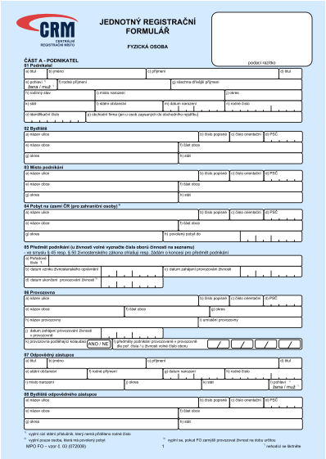
Ohlášení živnosti se předkládá na tiskopise vydaném Ministerstvem průmyslu a obchodu. (§ 45a odst. 3)

Slide 45
§ 45 – náležitosti FO
2) Fyzická osoba v ohlášení uvede
a) jméno a příjmení, popřípadě obchodní firmu, státní občanství, adresu bydliště, rodné číslo, bylo-li přiděleno, datum narození, místo narození (obec, okres, stát) a rodné příjmení,
b) u odpovědného zástupce údaje uvedené v ustanovení písmene a) obdobně, provozuje-li živnost prostřednictvím jeho osoby,
c) zahraniční fyzická osoba jméno, příjmení, popřípadě obchodní firmu, rodné číslo, bylo-li přiděleno, datum narození, dále adresu bydliště mimo území České republiky, adresu místa pobytu v České republice (pokud byl povolen), označení a adresu umístění odštěpného závodu v České republice; je-li odpovědným zástupcem osoba s bydlištěm mimo území České republiky, uvede též adresu místa jeho pobytu v České republice, pokud mu byl pobyt povolen,
d) adresu sídla,
e) předmět podnikání s vymezením podle odstavce 4, případně další doplňující údaje vztahující se k rozsahu živnostenského oprávnění,
f) identifikační číslo osoby, bylo-li přiděleno,
g) provozovnu nebo provozovny, ve kterých bude provozování živnosti zahájeno bezprostředně po vzniku živnostenského oprávnění, s výjimkou mobilních provozoven a automatů,
h) dobu povoleného pobytu, jedná-li se o osobu, na kterou se vztahuje povinnost mít povolený pobyt podle § 5 odst. 5,
i) titul nebo vědeckou hodnost osob uvedených v písmenech a) až c) zapisované do občanského průkazu podle zákona o občanských průkazech (dále jen „titul nebo vědecká hodnost“), pokud je budou při provozování živnosti používat,
j) případný požadavek na automatickou změnu adresy sídla na adresu bydliště.
k) případně adresu pro doručování všemi živnostenskými úřady.

Slide 46
§ 45 – náležitosti PO
(3) Právnická osoba v ohlášení uvede
a) obchodní firmu nebo název, adresu sídla, u fyzické osoby nebo u fyzických osob, které jsou členy jejího statutárního orgánu anebo osobou oprávněnou zastupovat právnickou osobu, která je členem statutárního orgánu, jméno, příjmení, rodné číslo, bylo-li přiděleno, datum narození, adresu bydliště nebo adresu místa pobytu na území České republiky, pokud byl povolen, datum vzniku funkce, a u právnické osoby, která je členem jejího statutárního orgánu, obchodní firmu nebo název, adresu sídla a identifikační číslo osoby, bylo-li přiděleno, a datum vzniku funkce; údaje týkající se členů statutárního orgánu neuvádí právnická osoba, která vzniká zápisem do veřejného rejstříku vedeného rejstříkovým soudem68) (dále jen "veřejný rejstřík"),
b) u odpovědného zástupce údaje uvedené v ustanovení odstavce 2 písm. a) obdobně, provozuje-li živnost prostřednictvím jeho osoby,
c) označení a adresu umístění odštěpného závodu v České republice, jde-li o zahraniční právnickou osobu; je-li odpovědným zástupcem osoba s bydlištěm mimo území České republiky, uvede též adresu místa jeho pobytu v České republice, pokud mu byl pobyt povolen,
d) identifikační číslo osoby, bylo-li přiděleno,
e) předmět podnikání s vymezením podle odstavce 4, případně další doplňující údaje vztahující se k rozsahu živnostenského oprávnění,
f) provozovnu nebo provozovny, ve kterých bude provozování živnosti zahájeno bezprostředně po vzniku živnostenského oprávnění, s výjimkou mobilních provozoven a automatů,
g) titul nebo vědeckou hodnost osob uvedených v písmenech a) až c), pokud je budou při provozování živnosti používat.
h) případně adresu pro doručování všemi živnostenskými úřady.

Slide 47
Ohlašovací živnost
Vznik oprávnění – dnem ohlášení (neurčí-li ohlašovatel jinak)
Splnil-li ohlašovatel všechny podmínky stanovené zákonem, provede živnostenský úřad zápis do živnostenského rejstříku do 5 pracovních dnů ode dne doručení ohlášení a vydá podnikateli výpis.
Nesplňuje-li ohlašovatel podmínky stanovené tímto zákonem, živnostenský úřad zahájí řízení a rozhodne o tom, že živnostenské oprávnění ohlášením nevzniklo
do vydání výpisu prokazuje podnikatel své oprávnění stejnopisem ohlášení s prokázaným doručením živnostenskému úřadu

Slide 48
Ohlašovací živnost
Nemá-li ohlášení náležitosti, vyzve živnostenský úřad ohlašovatele ve lhůtě k odstranění závad – k tomu stanoví lhůtu nejméně 15 dnů
Po dobu lhůty uvedené ve výzvě neběží lhůta pro provedení zápisu do živnostenského rejstříku a vydání výpisu.
Odstraní-li ohlašovatel závady ve stanovené lhůtě nebo ve lhůtě prodloužené, považuje se ohlášení od počátku za bezvadné.
Neodstraní-li ohlašovatel závady ve stanovené nebo prodloužené lhůtě, živnostenský úřad zahájí řízení a rozhodne o tom, že živnostenské oprávnění ohlášením nevzniklo
Pokud ohlašovatel před vydáním rozhodnutí závady odstraní a živnostenský úřad zjistí, že jsou splněny podmínky pro vznik živnostenského oprávnění, řízení ukončí zápisem do živnostenského rejstříku a vydá výpis.

Slide 49
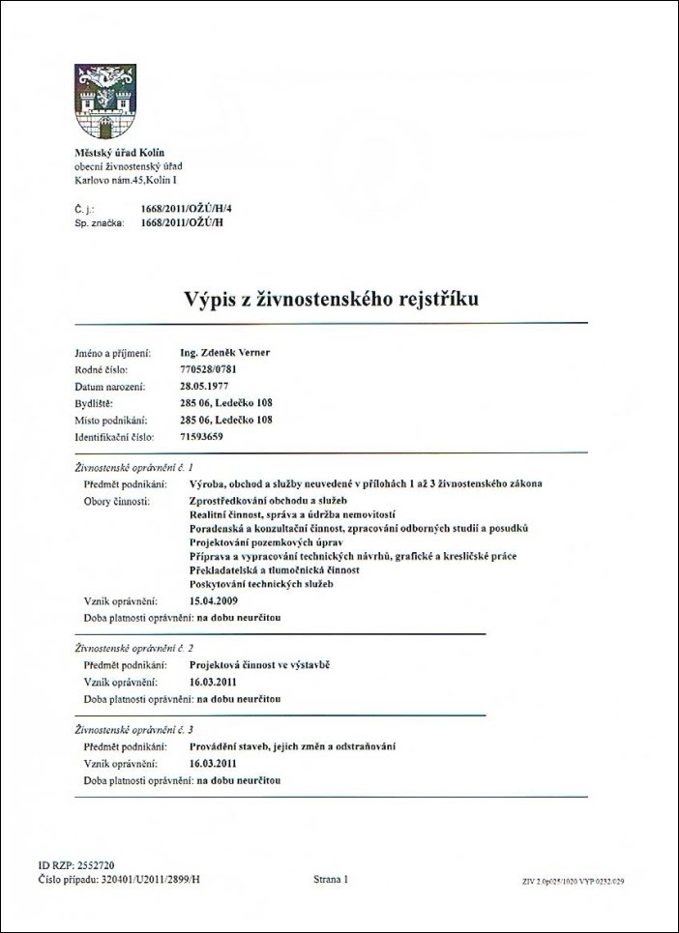

Slide 50
Koncesovaná živnost
žádost se podává u obecního živnostenského úřadu, nebo kontaktního místa veřejné správy – opět tiskopis
ke vzniku oprávnění a provozování živnosti musí živnostenský úřad nejprve posoudit žádost o koncesi - splnění všeobecných a zvláštních podmínek
pokud vady – úřad vyzve do 30 dnů a stanoví lhůtu – neodstraní-li vady, řízení se zastaví.
oprávnění vzniká až rozhodnutím (jeho právní mocí) o udělení koncese (konstitutivní účinky) X nejsou splněny podmínky – rozhodnutím zamítne
v rozhodnutí o povolení koncese může úřad pro výkon živnosti uložit závazné podmínky ke koncesované živnosti.
oprávnění se dokládá výpisem ze živnostenského rejstříku (vydá se do 5 dnů od povolení) a do té doby se prokazuje samotným pravomocným rozhodnutím

Slide 51
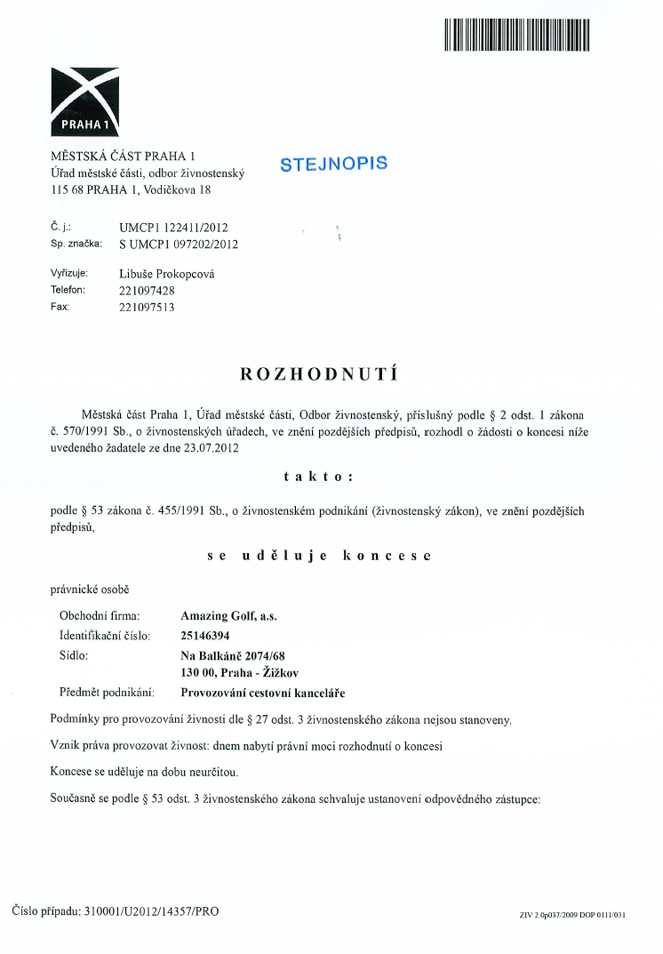
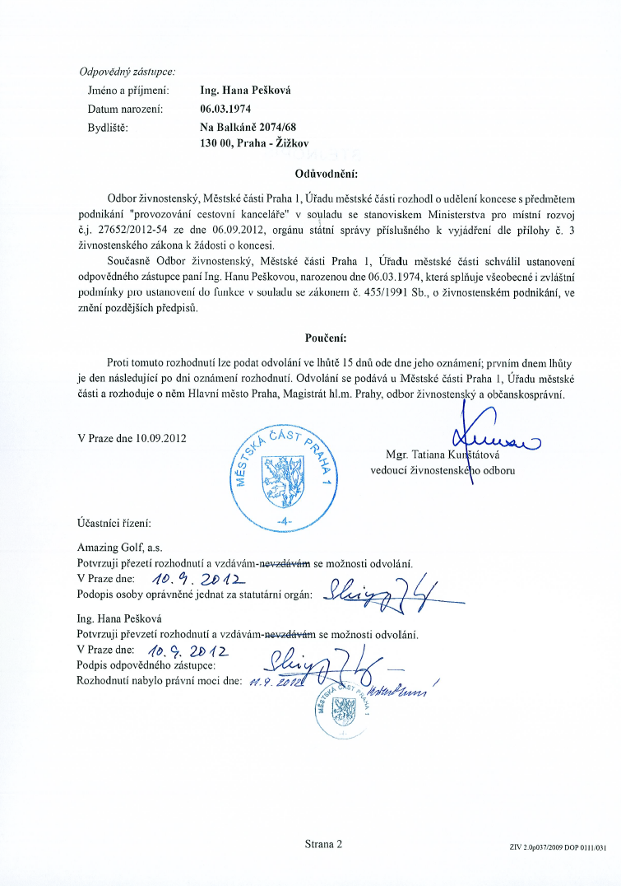

Slide 52
Změny oprávnění
oznamují se změny týkající se údajů a dokladů sdělených při ohlášení živnosti nebo podání žádosti o povolení
Živnostenský úřad provede zápis do živ. rejstříku a vydá výpis.
Pokud změny budou takové povahy, že bude třeba oprávnění zrušit – zánik živnostenského oprávnění

Slide 53
Zánik oprávnění
smrtí podnikatele, nejde-li o případy podle § 13,
zánikem právnické osoby, nejde-li o případy podle § 14,
uplynutím doby, pokud bylo živnostenské oprávnění omezeno na dobu určitou,
výmazem zahraniční osoby povinně zapsané v obchodním rejstříku nebo jejího předmětu podnikání z obchodního rejstříku,
stanoví-li tak zvláštní právní předpis,
rozhodnutím živnostenského úřadu o zrušení živnostenského oprávnění.

Slide 54
Zrušení živnostenského oprávnění rozhodnutím
Nelze považovat za sankční opatření jako rozhodnutí o uložení pokuty – spíše preventivní povaha
Vedle zrušení lze pozastavení – správní uvážení (konkrétní okolnosti)
Obligatorně:
podnikatel již nesplňuje podmínky svéprávnosti nebo bezúhonnosti,
nastanou překážky podle § 8, nejedná-li se o překážku podle § 8 odst. 5 u živnosti volné,
podnikatel o to požádá
podnikatel neprokáže právní důvod užívání prostor podle § 31 odst. 2.

Slide 55
Zrušení živnostenského oprávnění rozhodnutím
Obligatorně:
na návrh orgánu státní správy vydávajícího stanovisko podle § 52 odst. 1 z důvodu, že podnikatel závažným způsobem porušil nebo porušuje podmínky stanovené rozhodnutím o udělení koncese, tímto zákonem nebo zvláštními právními předpisy.
…
Fakultativně:
jestliže podnikatel závažným způsobem porušil nebo porušuje podmínky stanovené rozhodnutím o udělení koncese, tímto zákonem nebo zvláštními právními předpisy
jestliže podnikatel neprovozuje živnost po dobu delší než 4 roky; neoznámil-li přerušení provozování živnosti

Slide 56
Živnostenský rejstřík
je informačním systémem veřejné správy
správcem je Živnostenský úřad České republiky – vykonává Ministerstvo průmyslu a obchodu
provozovateli jsou obecní a krajské živ. úřady (vedou jej)
slouží k přesné evidenci živnostensky podnikajících subjektů a jejich živností a ke zveřejňování (některých) evidovaných údajů (mimo např. rodná čísla nebo přehled uložených pokut)

Slide 57
Kontrola

Slide 58
Živnostenská kontrola
Zjišťuje se, nakolik odpovídá existující stav tomu, co býti mělo nebo býti má a zjišťují se příčiny nesplnění příslušných povinností, a ze zjištěného stavu se vyvozují závěry a stanoví příslušná opatření.
V případě, kdy již oprávnění vzniklo:
  podmínky pro získání (musí být po celou dobu zachovány)
  podmínky vlastního provozování živnosti (odvíjí se od vzniku oprávnění) – povinnosti stanovené živ. zákonem (§ 31), zvláštními zákony + popř. stanovené v rozhodnutí o udělení koncese
kontrola současně musí být racionální, aby nadmíru nenarušovala chod kontrolovaných činností

Slide 59
Živnostenská kontrola
faktický výkon obecní živnostenské úřady; krajské živnostenské úřady a ministerstvo mohou provedení živnostenské kontroly nařídit.
obecná úprava kontrolní řád – zákon č. 255/2012 Sb.
Zvláštní úprava v živ. zákoně (procesní)
  Prokazování při kontrole průkazem nebo písemným pověřením k jednotlivé kontrole.
  Podnikatel je oprávněn přizvat v průběhu kontroly jím zvolenou třetí osobu. Nepřítomnost třetí osoby není důvodem k přerušení kontroly.
  Živnostenský úřad může rozhodnutím uložit podnikateli odstranění nedostatků zjištěných při provozování živnosti – odvolání nemá odkladný účinek.

Slide 60
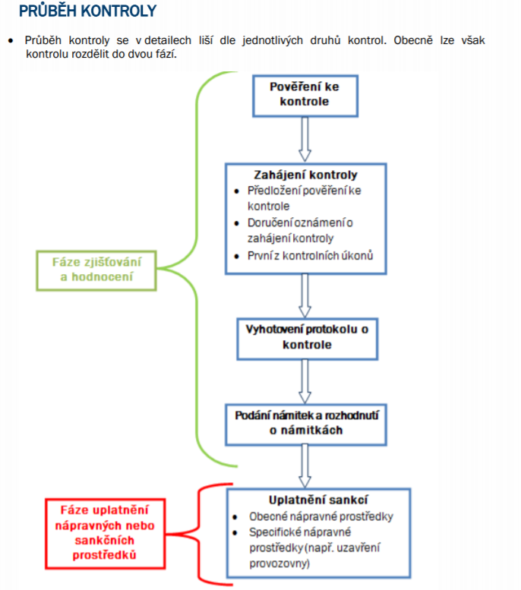
Živnostenská kontrola – kontrolní řád

Slide 61
Živnostenská kontrola – kontrolní řád
Povinnosti kontrolujícího
Předložit pověření k provedení kontroly
Zjistit stav věci v rozsahu nezbytném pro dosažení účelu kontroly
Šetřit práva a oprávněné zájmy kontrolované osoby
Vydat potvrzení o zajištění originálních podkladů
Umožnit podnikateli účastnit se kontrolních úkonů
Vyhotovit protokol
Práva kontrolujícího
Požadovat prokázání totožnosti fyzické osoby, která je na místě kontroly
Provádět kontrolní nákupy, odebírat vzorky, provádět měření
Požadovat poskytnutí údajů a dokumentů
Pořizovat obrazové nebo zvukové záznamy
Užívat technických prostředků podnikatele (telefon, pokladna, váha)
Vyžadovat součinnost

Slide 62
Živnostenská správa – kontrolní řád
Práva kontrolovaného
požadovat po kontrolorovi předložení pověření ke kontrole
namítat podjatost kontrolora nebo přizvané osoby
seznámit se s obsahem protokolu o kontrole
podávat námitky proti kontrolním zjištěním uvedeným v protokolu o kontrole
Povinnosti kontrolovaného
vytvořit podmínky pro realizaci kontroly
umožnit kontrolorovi výkon jeho oprávnění
poskytovat potřebnou součinnost
podat ve lhůtě určené kontrolorem písemnou zprávu o odstranění nebo prevenci nedostatků zjištěných kontrolou

Slide 63
Živnostenská kontrola – kontrolní řád
Protokol o kontrole
Účelem je zachytit průběh kontroly a popsat, jaké skutečnosti byly kontrolou zjištěny.
Protokol neobsahuje konkrétní sankci za porušení povinnosti. Pouze konstatuje, že podnikatel některou ze svých povinností nesplnil nebo ji splnil chybně.
Případné ukládání sankcí je potom předmětem samotného správního řízení
Námitky proti kontrolním zjištěním
Nevyhoví-li námitkám vedoucí kontrolní skupiny nebo kontrolující ve lhůtě 7 dnů ode dne jejich doručení, vyřídí je nadřízená osoba kontrolujícího

Slide 64
Přestupky

Slide 65
Přestupky
aby živ. úřady mohly plnit své úkoly, jsou vybaveny pravomocí ke správnímu trestání při zjištění porušení příslušných právních povinností
Dříve přestupky FO a jiné správní delikty PO a podnikajících FO
od 1. 7. 2017 jen přestupky – zákon č. 250/2016 Sb.

Slide 66
Systematika právní úpravy
Zákon č. 250/2016 Sb. – obecná hmotněprávní i procesně právní úprava - lex generalis
  procesněprávní úprava – správní řád – lex generalis
Živnostenský zákon (lex specialis) – skutkové podstaty jednotlivých přestupků
  + v prvním stupni projednávají obecní živnostenské úřady; pokuty vybírá a vymáhá orgán, který je uložil.

Slide 67
ODPOVĚDNOST PODNIKAJÍCÍ FYZICKÉ OSOBY ZA PŘESTUPEK
Podnikající FO je pachatelem (případ kdy jedná sama), jestliže:
  k naplnění znaků přestupku došlo při jejím podnikání nebo v přímé souvislosti s ním a
  byla porušena právní povinnost uložená FO/podnikající
  = Podnikající FO je též pachatelem (jedná prostřednictvím), jestliže:
  k naplnění znaků přestupku došlo jednáním FO, které je přičitatelné podnikající FO
  byla porušena právní povinnost uložená FO/podnikající a to:
    při podnikání FO,
    v přímé souvislosti s podnikáním FO, nebo
    ku prospěchu podnikající FO nebo v jejím zájmu

Slide 68
ODPOVĚDNOST PODNIKAJÍCÍ FYZICKÉ OSOBY ZA PŘESTUPEK
Osoby, jejichž jednání je přičitatelné podnikající FO:
  zaměstnanec nebo osoba v obdobném postavení při plnění úkolů vyplývajících z tohoto postavení,
  fyzická osoba, která plní úkoly podnikající fyzické osoby,
  fyzická osoba, kterou podnikající fyzická osoba používá při své činnosti, nebo
  fyzická osoba, která za podnikající fyzickou osobu jednala, jestliže podnikající fyzická osoba výsledku takového jednání využila.
Obdobné použití právní úpravy odpovědnosti právnických osob, s výslovnými výjimkami, zohledňujícími odlišné povahy (podnikající) fyzické osoby a právnické osoby
Objektivní odpovědnost – možnost liberace
Odpovědnost nezaniká přestane-li FO podnikat (§ 23/2)

Slide 69
ODPOVĚDNOST PRÁVNICKÉ OSOBY ZA PŘESTUPEK
PO je subjektem, resp. pachatelem přestupku, jestliže:
  k naplnění znaků přestupku došlo jednáním FO, které je přičitatelné PO
  byla porušena právní povinnost uložená PO (nebo organizační složce nebo jinému útvaru, který je součástí PO), a to:
    při činnosti PO,
    v přímé souvislosti s činností PO
    nebo ku prospěchu PO nebo v jejím zájmu;

Slide 70
ODPOVĚDNOST PRÁVNICKÉ OSOBY ZA PŘESTUPEK
Osoby, jejichž jednání je přičitatelné PO:
  statutární orgán nebo člen statutárního orgánu,
  jiný orgán PO nebo jeho člen,
  zaměstnanec nebo osoba v obdobném postavení při plnění úkolů vyplývajících z tohoto postavení,
  FO, která plní úkoly PO,
  FO, kterou PO používá při své činnosti,
  FO, která za PO jednala, jestliže PO výsledku takového jednání využila
Objektivní odpovědnost PO – možnost liberace

Slide 71
Příklad skutkových podstat v živ. zákoně
§ 63
(1) Právnická osoba se dopustí přestupku dále tím, že provozuje činnost, která je
a) živností volnou,
b) předmětem živnosti řemeslné nebo vázané, nebo
c) předmětem živnosti koncesované, aniž by pro tuto živnost měla živnostenské oprávnění.
(2) Za přestupek lze uložit pokutu
a) do 500 000 Kč, jde-li o přestupek podle odstavce 1 písm. a),
b) do 750 000 Kč, jde-li o přestupek podle odstavce 1 písm. b),
c) do 1 000 000 Kč, jde-li o přestupek podle odstavce 1 písm. c).

